Slide 1
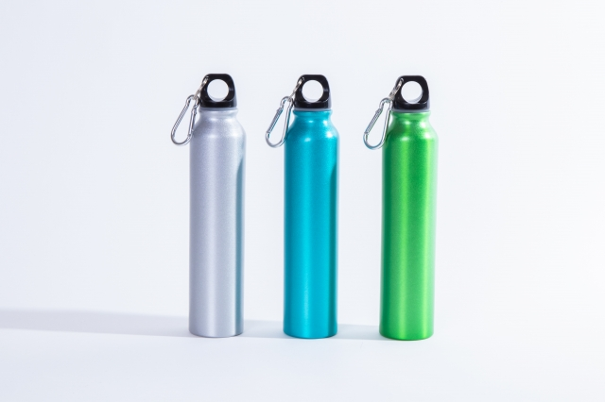
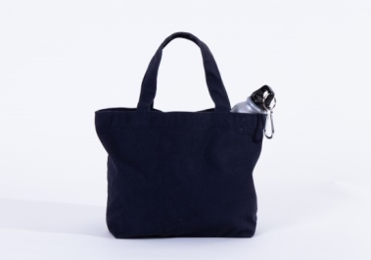
ご提案書
品名 ：スリムボトル350ml
品番 ：SC-1907
上代：￥650
色柄：3色アソート（色指定不可）
商品サイズ：Φ50×235mm
包装：化粧箱
包装サイズ：53×53×240mm
材質：アルミ
入数：120
生産国：中国
名入れスペース：100×10mm
鞄の中で場所を取らないスリムなアルミボトル。
携帯に便利なカラビナ付き。
COB 範囲重視

